Slide 1

-Tim FIFA-

Slide 2
Latar Belakang
MITIGASI KEDARURATAN → Elemen penting membangun SMART CITY
YANG WARGA INGINKAN → Kemudahan dalam melaporkan kedaruratan langsung ke Pemerintah
AMERIKA → 911
BANDUNG → Panic Button
SEMARANG → Semarang Disaster Alert

Slide 3
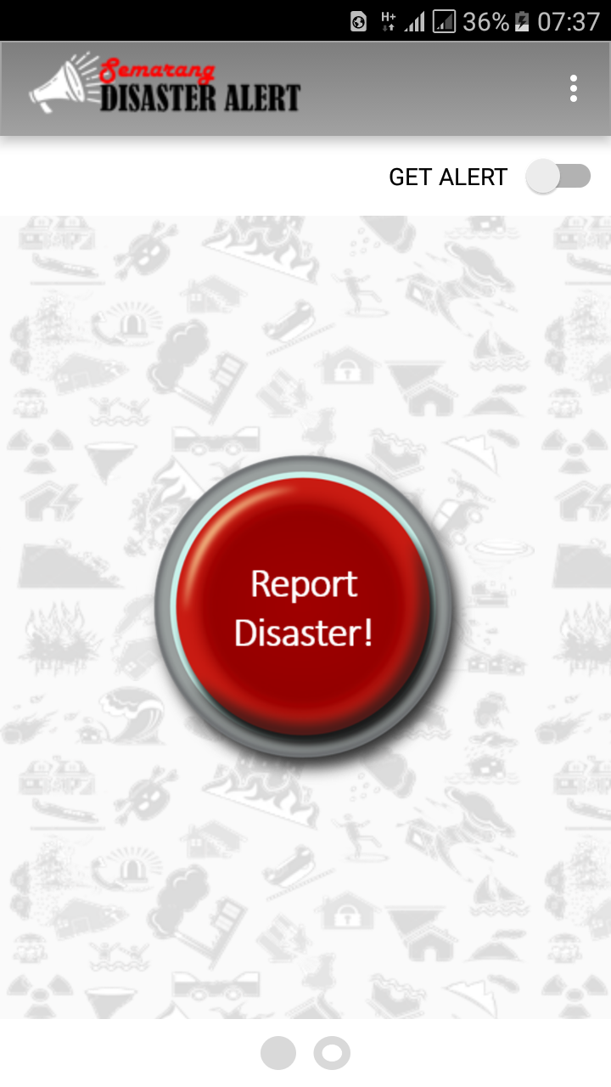
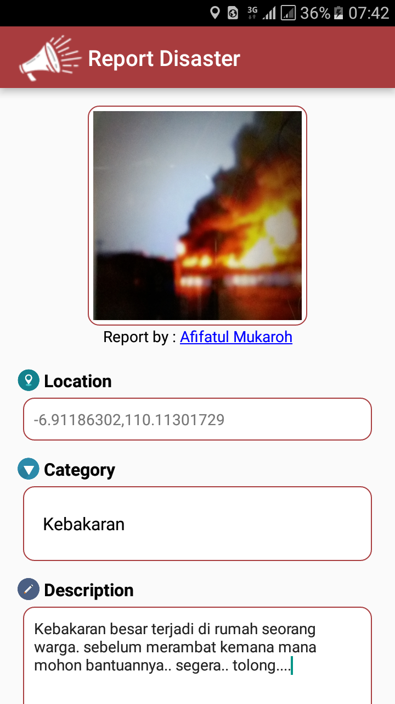
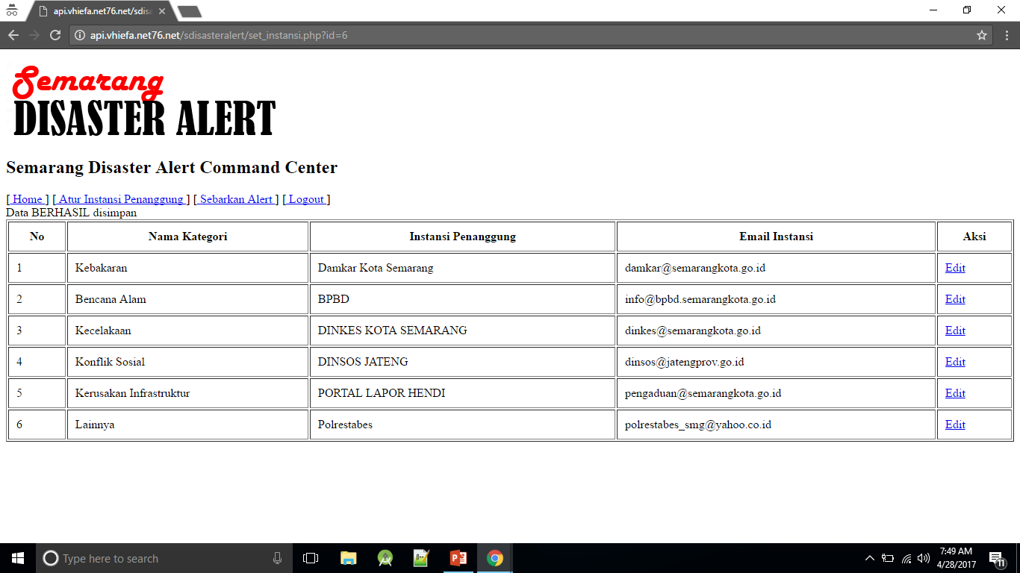
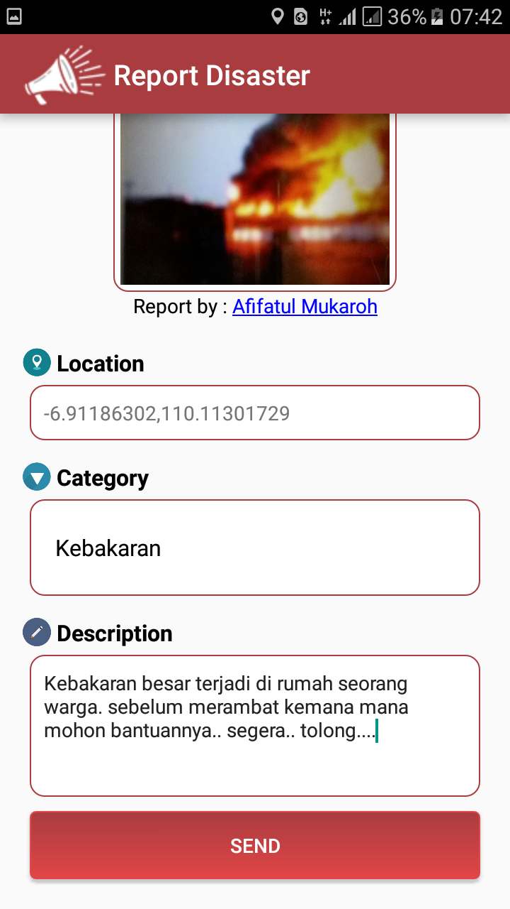
Fungsi / Cara Kerja
1. Dengan satu tombol, mengirimkan laporan langsung ke pemerintah. REAL TIME! REAL LOCATION!
Notes:
SIMULASI :
Tunjukin di HP ngirim laporan langsung
Sebelum ngirim tunjukin portal admin (ubah email ke afifatul.mukaroh@gmail.com)
Setelah ngirim, tunjukin email masuk di gmail
Tunjukin notifikasi di HP lain

Slide 4
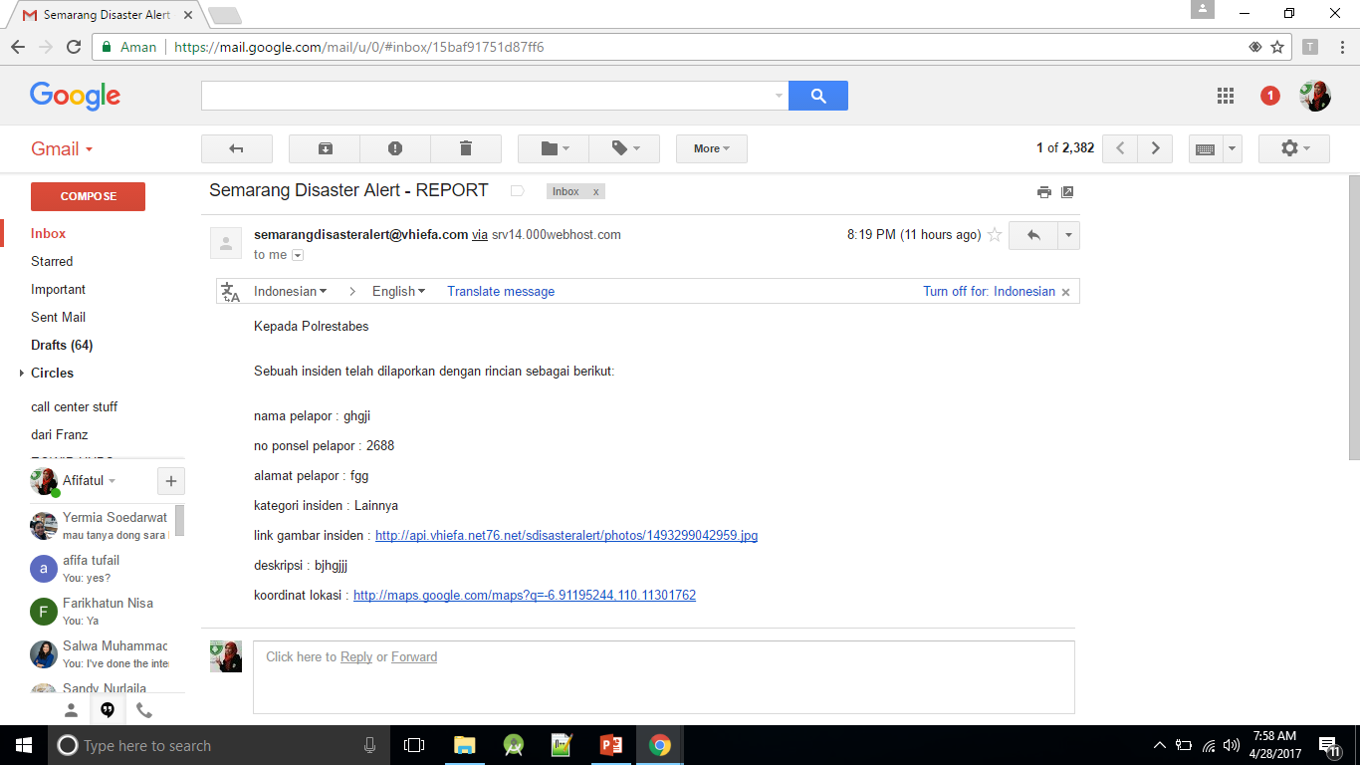
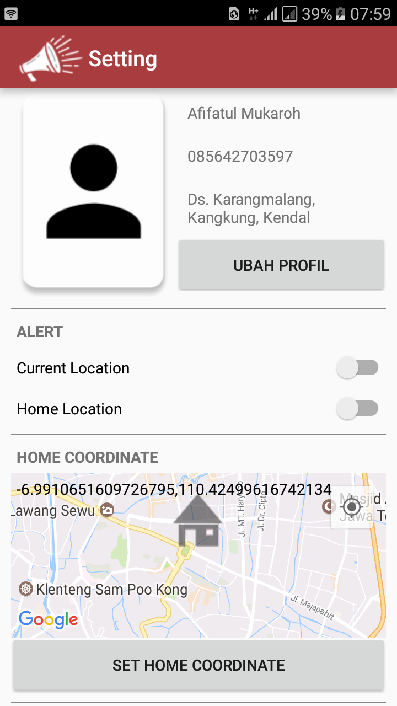
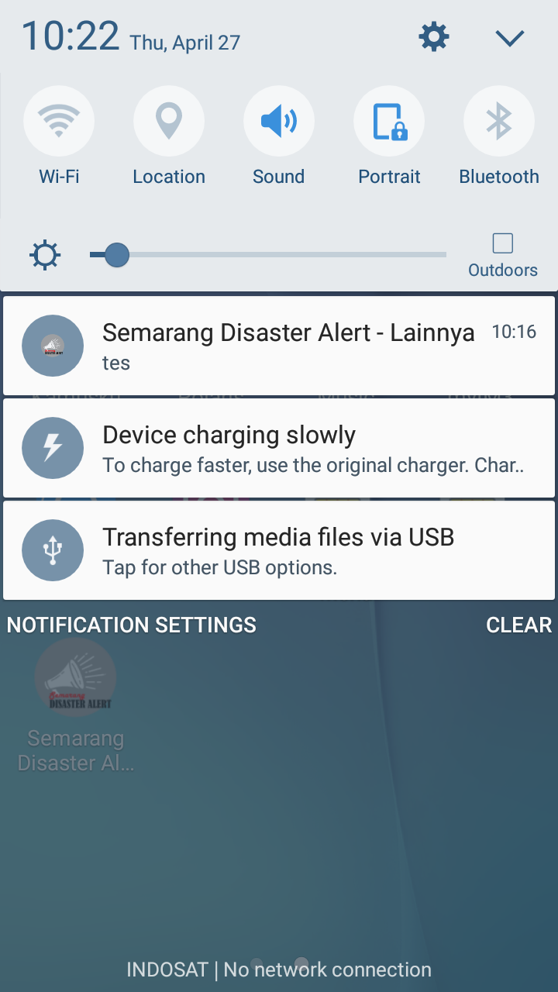
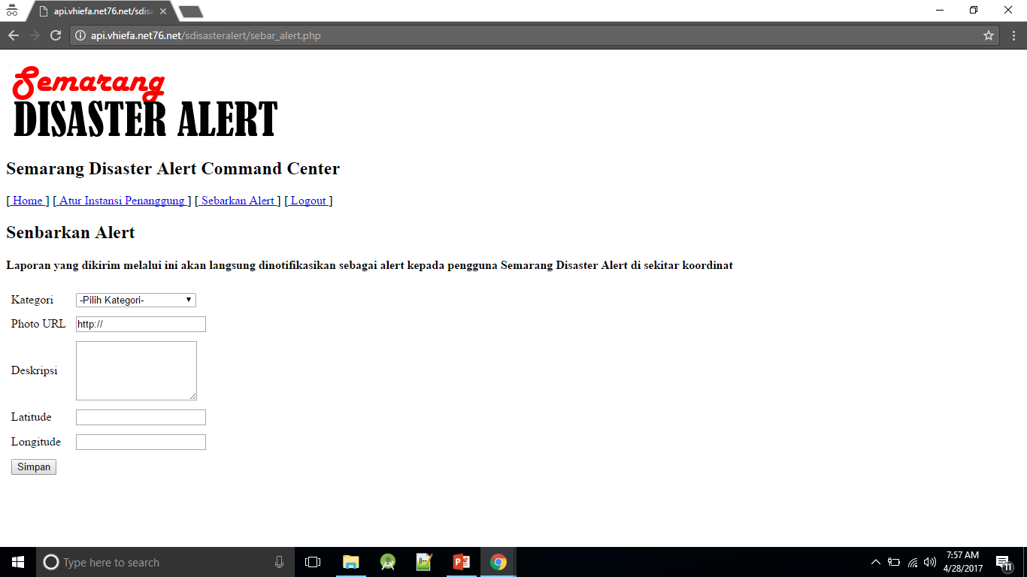
2. Menerima Notifikasi/ Alert dari laporan yang terkirim di sekitarnya (radius latitude/ longitude 0.01)
Notes:
SIMULASI :
Sambil nunjukin notifikasi di HP lain tersebut, ceritain cara kerja yang 0.01 itu
Tunjukin cara mengaktifkan alert current maupun home
Tunjukin masukin laporan via portal admin
Tunjukin notifikasi lagi tapi di HPmu

Slide 5
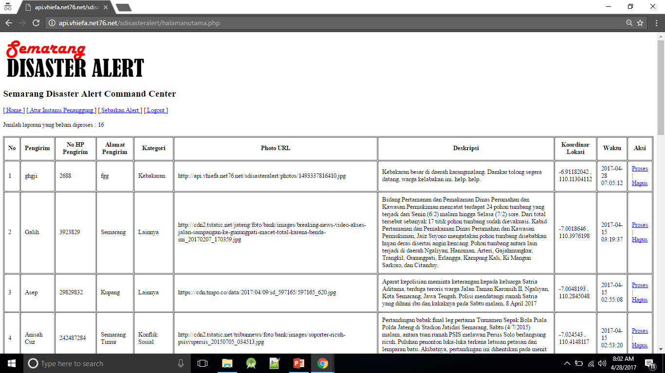
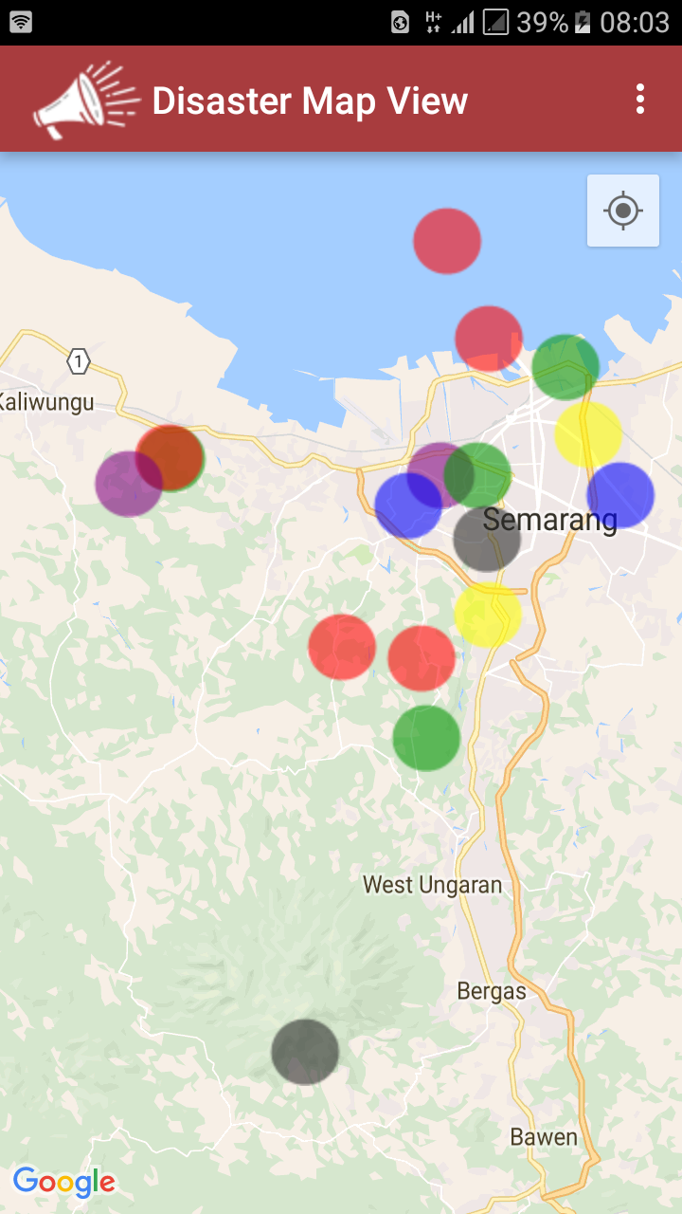
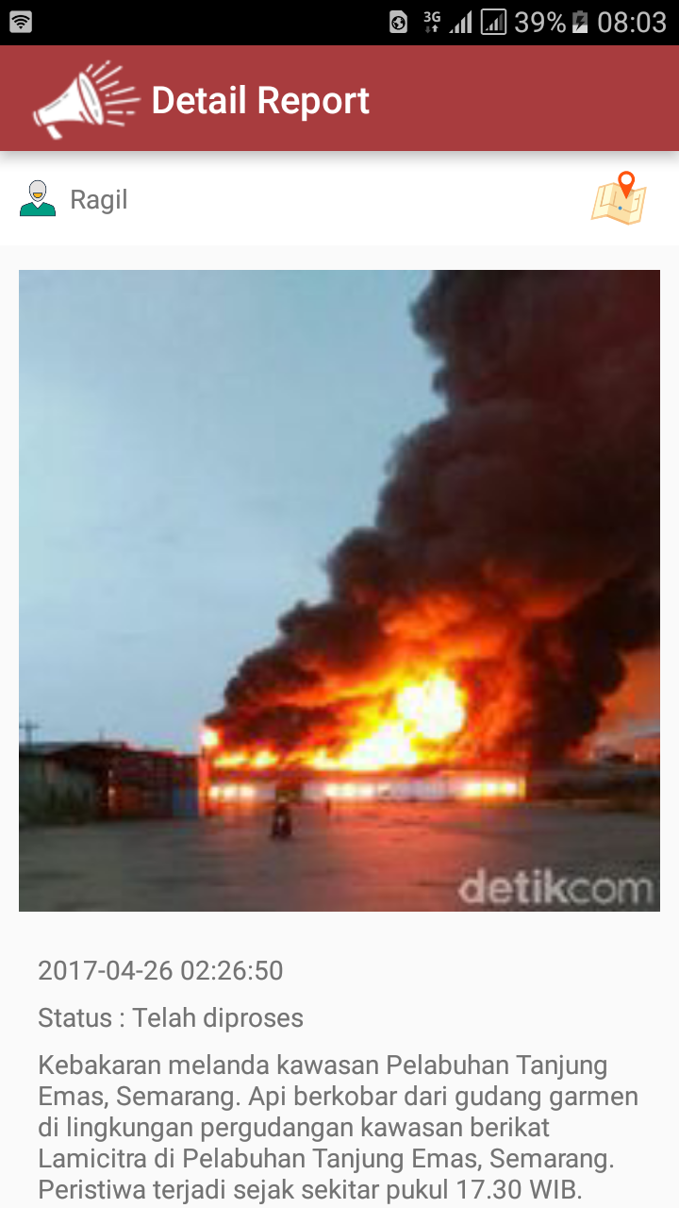
3. Melihat/ Meninjau Laporan yang telah terkirim
Notes:
SIMULASI :
Tunjukin di HP bisa MapView
Tunjukin bagian ListView juga
Sorotin bagian “Status”
Tunjukin tombol proses dan hapus di portal admin

Slide 6
Kesimpulan
Semarang Disaster Alert bukan hanya memudahkan pengguna untuk melaporkan kedaruratan ke pemerintah tapi juga membuat mereka lebih siaga karena notifikasi / alert bisa mereka dapatkan secara real time.
Alert yang dinotifikasikan ke pengguna sekitarnya secara real time dan real location juga memudahkan pengguna memperoleh bantuan dari orang-orang di dekat lokasinya.
Semarang Disaster Alert membutuhkan kerja sama dari pemerintah Semarang untuk mengelola portal admin dan mengatur alamat-alamat email yang benar-benar aktif dan siaga.
Melalui portal admin pun, pemerintah bisa menyebarkan emergency alert ke para pengguna.

